Slide 1

第8章 进程同步机制与死锁

Slide 2
学习目标
1．理解进程间的相互作用及临界区的概念和使用准则
2．掌握进程同步、进程互斥的概念和实例
3．掌握信号量及Ｐ、Ｖ操作
4．掌握经典的进程同步、进程互斥问题的解决方案
5．掌握死锁的基本概念、死锁的定义
6．掌握死锁发生的原因和四个必要条件
7．掌握死锁检测与解除方法、死锁避免及死锁预防的各种方法

Slide 3
教师导读
1．本章内容是关于进程同步与进程互斥问题产生及解决方法
2．信号量及Ｐ、Ｖ操作是同步互斥机制之一，可以解决各种同步互斥问题
3．生产者消费者问题和读者写者问题是典型的进程同步互斥模型
4．死锁随着操作系统的复杂度增加而产生，并随着技术的发展而发展
5．在应对死锁的策略中，平衡系统运行效率、资源利用率与发生死锁的风险是关键

Slide 4

8.1 进程（线程）的同步与互斥
8.2 经典的进程同步问题
8.3 死锁
8.4 哲学家就餐问题
8.5 本章小结
目录
CONTENTS

Slide 5

PART 8.1
进程（线程）的同步与互斥

Slide 6
8.1 进程（线程）的同步与互斥
多道程序系统中并发进程通常有多个。在逻辑上具有某种联系的进程称为相关进程
如果一个进程的执行不影响其他进程的执行，且不受其他进程的影响，则这些并发进程相互之间是无关的
如果一个进程的执行影响到其他进程的执行，或者受其他进程的影响，则这些并发进程是相关的

Slide 7
8.1.1 与时间有关的错误
一个进程由于各种原因而可能被中断，且断点是不固定的。进程被中断后，哪个进程可以得到运行，而被中断的那个进程在什么时候再去占用处理器等等问题，则与进程调度策略有关
进程执行的速度是不能由进程自身控制的。若干相关并发进程共享资源，形成交替使用共享资源的情形

Slide 8
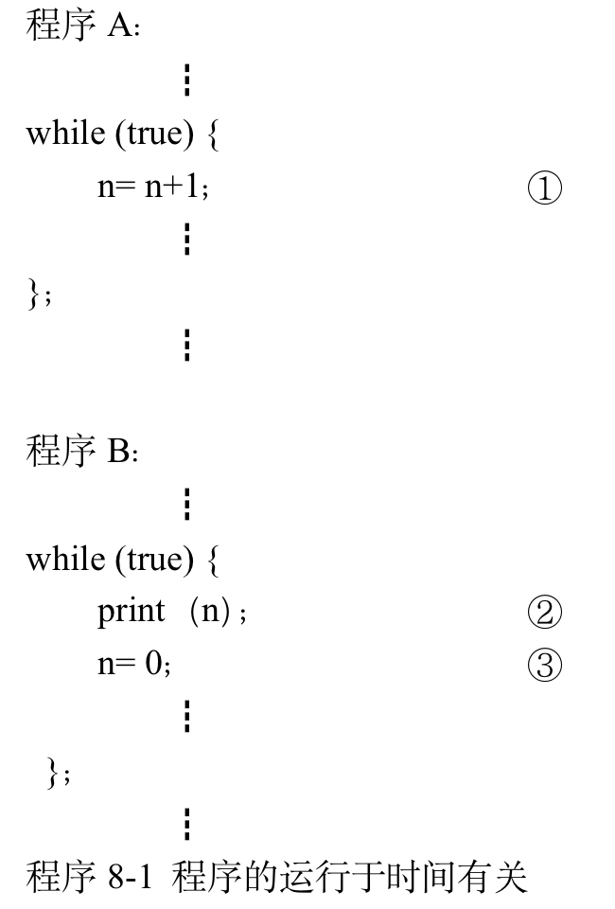
8.1.1 与时间有关的错误
例如，两个并发程序A和B共享一个公共变量n，程序A每执行一次循环都要作n=n+1操作，程序B则在每一次循环中打印出n的值并将n 重新置0。程序描述如程序8-1。

Slide 9
8.1.1 与时间有关的错误
由于程序A和B的执行都以各自独立的速度向前推进，它们的语句在时间上可任意穿插或交叉执行，故程序A的①n= n + 1操作可能在程序B的②print（n）和③n= 0操作之前，也可能在它们之后或它们之间（即①出现在②之后，而在③之前），设在开始某个循环之前n的值为5，则对于上面三种情形，执行完一个循环后，打印机印出的值可以分别为6、5和5，而执行后的n值分别为0，1，0。相同的程序可能产生三组不同的结果，显然，这不是我们所希望的
产生了这种情形的根本原因在于：在相关并发程序中共享了公共变量，使得程序的计算结果与并发程序执行的时间有关（如上例中的三种情形，其结果时对时错），所以，把它称为“与时间有关的错误”

Slide 10
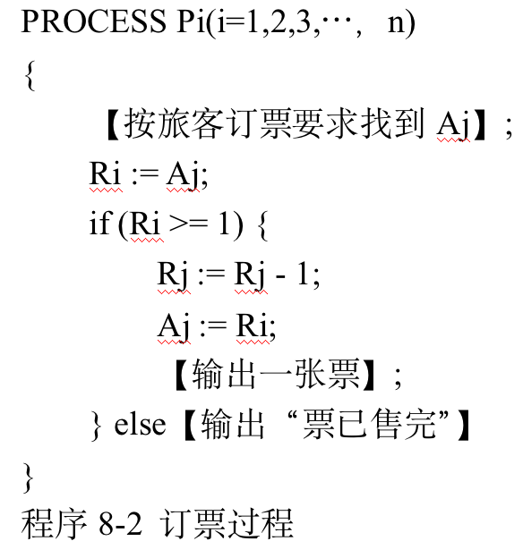
8.1.1 与时间有关的错误
另一个售票系统例子：假设一个售票系统有n个售票处（或者有n个网络客户端）。在售票系统的公共数据库存放着某月某日某次车次的票额，这些票额用单元Aj（j = 1, 2, 3, …）代表。每个客户端访问系统的公共数据库。用P1，P2，…Pn表示各订票的处理进程；而R1，R2，…，Rn为各进程执行时所使用的存储单元
当某个售票处有旅客买票时，进程如程序8-2订票过程

Slide 11
8.1.1 与时间有关的错误
由于订票进程执行的时间以及要求购买的车票日期和车次是随机的，因此存在着有若干个旅客几乎在相同的时刻、不同的终端要求购买同一天同一车次的可能。于是，若干个进程都要访问同一个Aj，进程并发执行时可能出现如图8-1中所示的情况。
在图8-1中，进程Pi读出的Aj值与进程Pk读出的Aj值相同，当Aj ≥ 1时，这两个进程Pi和Pk都认为有票可售给旅客。于是，进程继续执行，各自对余票数减1，然后把剩余的余票数存回Aj。这样售票系统的公共数据库中的票额记录就出错了
如果在这些进程处理之前，Aj = 1，即刚好只剩下一张票，那么这一张票就卖给了两个旅客，甚至是多个旅客

Slide 12
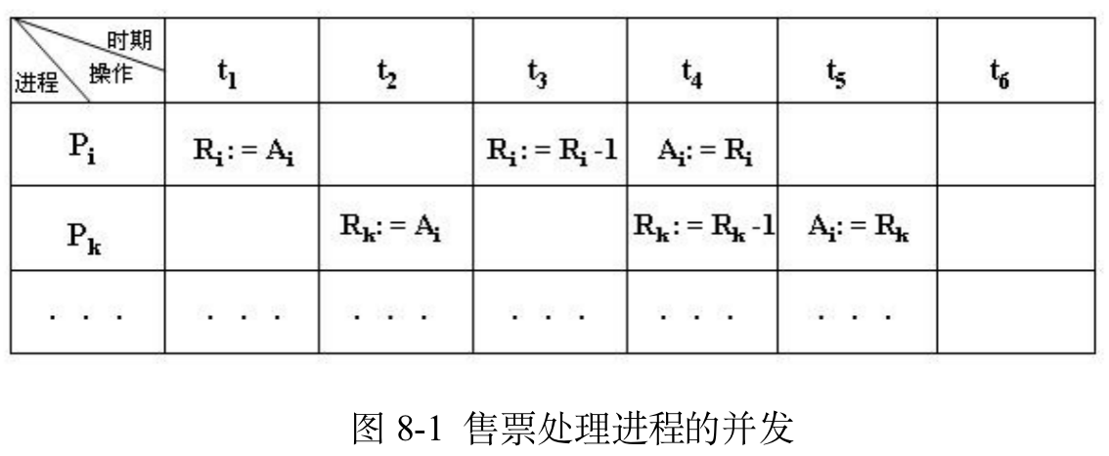
8.1.1 与时间有关的错误
显然，这也是与时间有关的错误
并发执行的进程竞争资源就是互斥关系，使用其他进程的数据就是同步关系

Slide 13
8.1.2 进程同步与进程互斥
解决进程同步与互斥的做法有两种：一是由竞争各方平等协商；二是引入进程管理者
临界资源是指计算机系统中的需要互斥使用的硬件或软件资源，如外设、共享代码段、共享数据结构等。多个进程在对临界资源进行写入或修改操作时，必须互斥地进行
计算机系统中也有一些可以同时访问的共享资源不是临界资源，如只读数据

Slide 14
8.1.2 进程同步与进程互斥
进程间的相互制约关系按相互感知程度分为如表8-1所列的三种类型。资源共享的程度分成三个层次：互斥（mutual exclusion）、死锁（deadlock）和饥饿（starvation）
保证资源的互斥使用是指多个进程不同时使用同一个资源。避免死锁是指避免多个进程互不相让而得不到足够的资源的情况出现。避免饥饿是指避免某些进程一直得不到资源

Slide 15
8.1.2 进程同步与进程互斥
表8-1 进程间的相互制约关系
相互感知的程度 | 交互关系 | 一个进程对其他进程的影响 | 潜在的控制问题
相互不感知（完全不了解其他进程的存在) | 竞争（competition） | 一个进程的操作对其他进程的结果无影响 | 互斥，死锁，饥饿
间接感知（双方都与第三方交互，如共享资源） | 通过共享进行协作 | 一个进程的结果依赖于从其他进程获得的信息 | 互斥，死锁，饥饿
直接感知（双方直接交互，如通信） | 通过通信进行协作 | 一个进程的结果依赖于从其他进程获得的信息 | 死锁，饥饿

Slide 16
8.1.2 进程同步与进程互斥
临界资源的正确访问过程分成如图8-2所示的四个部分：
1）进入区（entry section）：在进入区设置相应的“正在访问临界区”标志，检查可否进入临界区；以防止其他进程同时进入临界区
2）临界区（critical section）：进程中访问临界资源的一段代码
3）退出区（exit section）：将“正在访问临界区”的标志清除
4）剩余区（remainder section）：代码中的其余部分

Slide 17
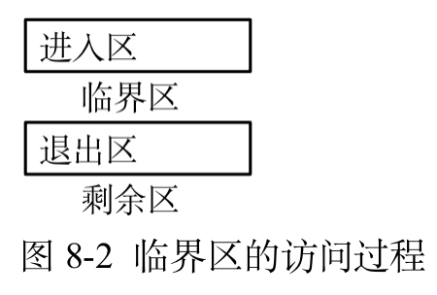
8.1.2 进程同步与进程互斥
同步机制应遵循以下4条准则
1）空闲则入：任何时刻最多只有一个进程位于临界区。当有进程位于临界区时，其他进程不能进入临界区
2）忙则等待：当已有进程处于临界区时，后到达的进程只能在进入区等待
3）有限等待：等待进入临界区的进程不能无限期地“死等”
4）让权等待：因在进入区等待而不能进入临界区的进程，应释放处理机，转换到阻塞状态

Slide 18
8.1.2 进程同步与进程互斥
1．进程互斥的软件方法
通过平等协商方式实现进程互斥的最初方法是软件方法。其基本思路是在进入区检查和设置一些标志，如果已有进程在临界区，则在进入区通过循环检查进行等待；在退出区修改标志
皮特逊算法（Peterson’s Algorithm）是一种软件实现的临界区访问算法，其做法是：先修改临界区标识、后检查、后修改者等待
以两个进程为例，假设有两个进程Pi和Pj，其中一个公用整型变量为 turn，描述允许进入临界区的进程标识；turn为i时，进程Pi可进入，否则不可进入；标志flag[i]表示进程i想进入临界区，若flag[i]为TRUE，则进程i准备进入临界区，反之则不想进入

Slide 19
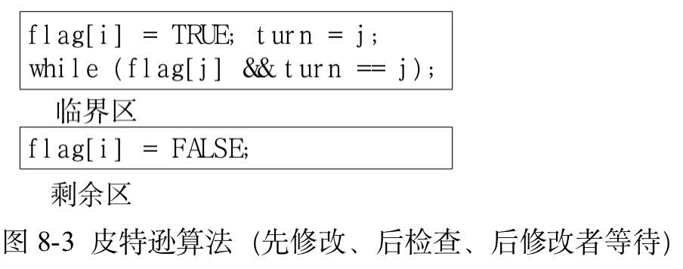
8.1.2 进程同步与进程互斥
皮特逊算法的基本思想是：每个进程都在进入区先将flag修改为本进程为TRUE，而将turn设为另一个进程，所以当另一个进程想进临界区时就可以进入。如果两个进程同时希望进入临界区，那么 turn 会在几乎同时被设成 i 和 j ，但是只有后一个赋值语句的结果会被保持，因此turn 的最终值决定了先到的（先赋值的）进程能进入临界区。图8-3为进程Pi的代码

Slide 20
8.1.2 进程同步与进程互斥
皮特逊算法可实现四条准则中的前二条：空闲则入和忙则等待。但Pi和Pj会形成乒乓效应，也就是当Pi希望进入临界区而Pj无响应时，Pi会出现“饥饿”现象。另外对于三个以上进程间的互斥其标识设计更为复杂
这里的根本问题就是修改标志和检查标志不能作为一个整体来执行

Slide 21
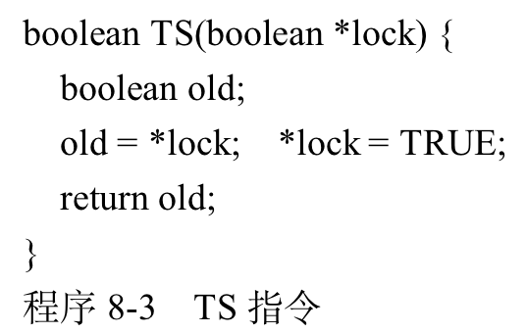
8.1.2 进程同步与进程互斥
2．进程互斥的硬件方法
软件方法实现进程互斥不适用于数目很多的进程间的互斥
利用硬件方法的主要思路是用一条指令完成读和写两个操作，因而保证读操作与写操作不被打断。依据所采用的指令的不同硬件方法分成TS指令和Swap指令两种
（1）Test-and-Set指令
TS指令的功能是读出指定标志后把该标志设置为TRUE。TS指令的功能可描述成程序8-3

Slide 22
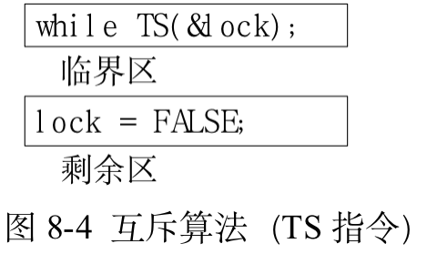
8.1.2 进程同步与进程互斥
TS指令互斥算法是，每个临界资源设置一个公共布尔变量lock，表示资源的两种状态：TRUE表示正被占用，FALSE表示空闲。初值为FALSE 。在进入区利用TS进行检查和修改标志lock。有进程在临界区时，重复检查；直到其他进程退出时，检查通过。如图8-4所示，所有要访问临界资源的进程的进入区和退出区代码是相同的

Slide 23
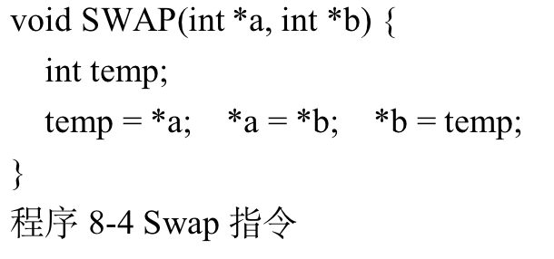
8.1.2 进程同步与进程互斥
（2）Swap指令（或Exchange指令）
Swap指令的功能是交换两个字（字节）的内容。我们可用程序8-4的函数描述Swap指令的功能

Slide 24
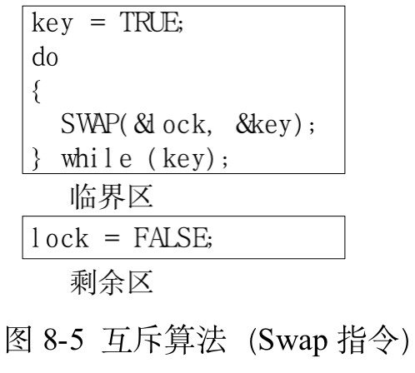
8.1.2 进程同步与进程互斥
Swap指令互斥算法是，每个临界资源设置一个公共布尔变量lock，初值为FALSE；每个进程设置一个私有布尔变量key，用于与lock间的信息交换。在进入区利用Swap指令交换lock与key的内容，然后检查key的状态；有进程在临界区时，重复交换和检查过程，直到其他进程退出时，检查通过。图8-5所有要访问临界资源的进程的相关代码

Slide 25
8.1.2 进程同步与进程互斥
硬件方法把修改和检查操作合成为整体而具有明显的优点，体现在以下几个方面：
1）适用范围广：硬件方法适用于任意数目的进程，在单处理器和多处理器环境中完全相同
2）简单：硬件方法的标志设置简单，含义明确，容易验证其正确性
3）支持多个临界区：在一个进程内有多个临界区时，只需为每个临界区设立一个布尔变量
硬件方法的主要缺点包括：
1）进程在等待进入临界区时，处理机为“忙等”，不能实现“让权等待”
2）进入临界区的进程是从等待进程中随机选择的，可能导致“饥饿”

Slide 26
8.1.3 信号量（semaphore）和P、V原语
平等进程间的协商机制存在有些问题是平等协商无法解决的，需要引入一个地位高于进程的管理者来解决公有资源的使用问题
操作系统可以从进程管理者的角度来处理互斥的问题，信号量就是由操作系统提供的管理公有资源的有效手段

Slide 27
8.1.3 信号量（semaphore）和P、V原语
信号量是荷兰学者Dijkstra于1965年提出的一种卓有成效的进程同步机制
信号量机制所使用的P、V原语就来自荷兰语的test（proberen）和increment（verhogen）所谓“原语”即指执行中不受进程调度和执行的打断，恰如一条指令
每个信号量s除一个整数值s.count（计数）外，还有一个进程等待队列s.queue，其中存放的是阻塞在该信号量的各个进程的标识
信号量只能通过初始化和两个标准的原语即P原语和V原语来访问。P、V原语的执行很好地解决了操作的整体性
信号量的初始化可指定一个非负整数值，表示空闲资源总数。若信号量为非负整数值，表示当前的空闲资源数；若为负值，其绝对值表示当前等待临界区的进程数

Slide 28
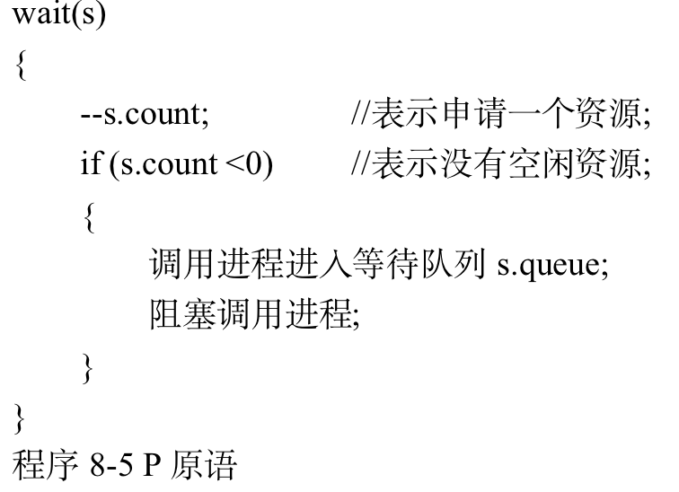
8.1.3 信号量（semaphore）和P、V原语
信号量机制中P原语相当于进入区操作，V原语相当于退出区操作
P原语所执行的操作可用下面函数wait(s)来描述。见程序8-5

Slide 29
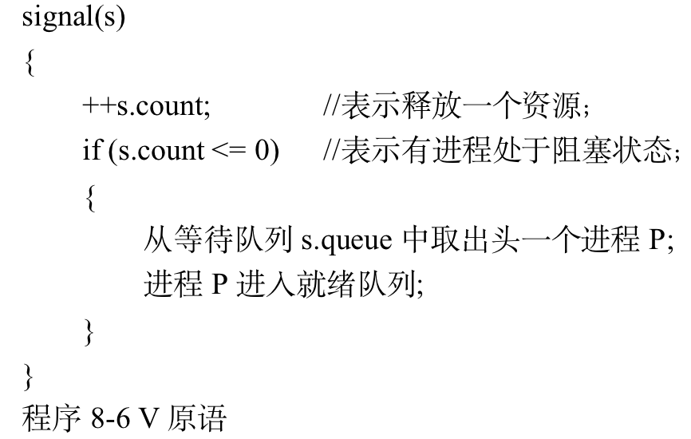
8.1.3 信号量（semaphore）和P、V原语
V原语所执行的操作可用下面函数signal(s)来描述。见程序8-6

Slide 30
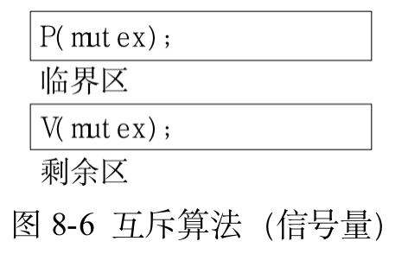
8.1.3 信号量（semaphore）和P、V原语
信号量机制可实现临界资源的互斥访问。如图8-6所示，mutex（MUTual Exclusion）为互斥信号量，其初值为1；临界区代码置于P(mutex)和V(mutex)原语之间
在使用信号量时，必须成对使用P和V原语。遗漏P原语则不能保证互斥访问，遗漏V原语则不能在使用临界资源之后将其释放给其他等待的进程。P、V原语的使用不能次序错误、重复或遗漏

Slide 31
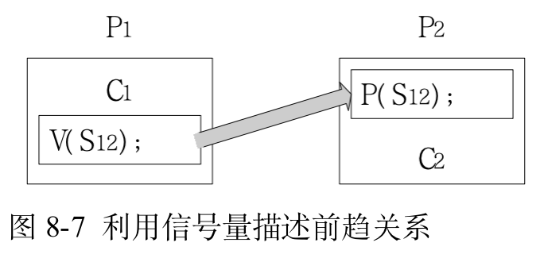
8.1.3 信号量（semaphore）和P、V原语
信号量机制可实现进程间的同步。如图8-7所示前趋关系是指并发执行的进程P1和P2中，分别有代码C1和C2，要求C1在C2开始前完成执行。我们可设置一个互斥信号量S12，其初值为0。这样，只有在P1执行到V(S12)后，P2才会结束P(S12)的执行

Slide 32

背景-2：北京大学图书馆
PART 8.2
经典的进程同步问题

Slide 33
8.2 经典的进程同步问题
Dijkstra把同步问题抽象成一种“生产者-消费者关系”
生产者-消费者问题是计算机中各种实际的同步、互斥问题的一个抽象模型。计算机系统中的许多问题都可被归结为生产者和消费者关系，例如，处理并生成数据是生产者进程，打印结果是消费者进程；在输入时输入进程是生产者进程，处理并生成数据是消费者进程

Slide 34
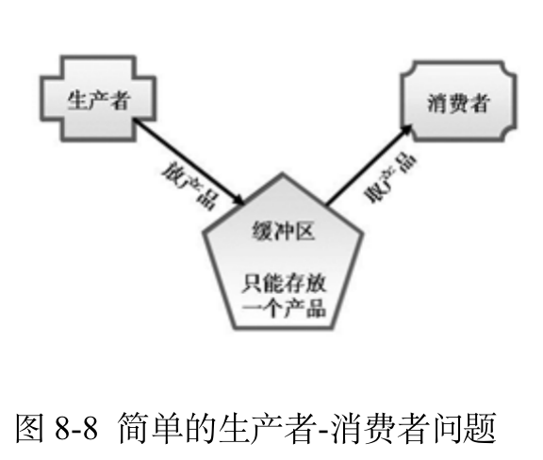
8.2.1 简单生产者-消费者问题
简单生产者-消费者问题：设有一个生产者进程P，一个消费者进程Q，它们通过一个缓冲区联系起来，如图8-8所示。缓冲区只能容纳一个产品，生产者不断地生产产品，然后往空缓冲区送产品；而消费者则不断地从缓冲区中取出产品，并消费掉

Slide 35
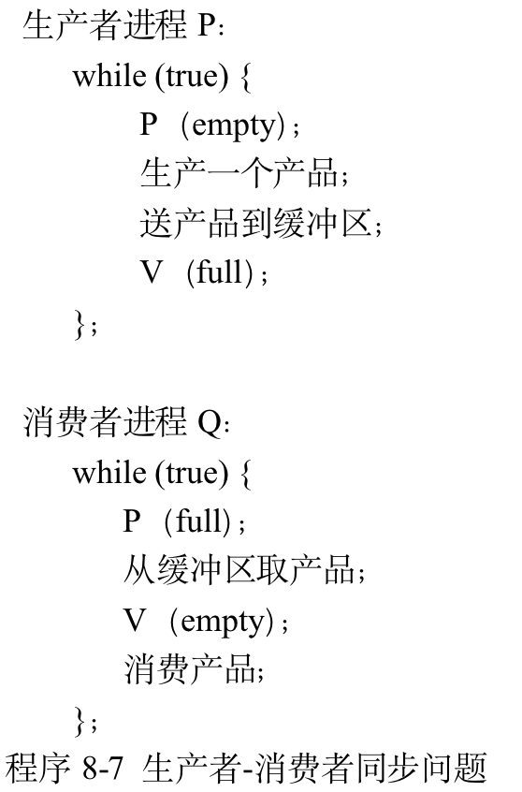
8.2.1 简单生产者-消费者问题
生产者-消费者问题中，生产者进程P不能往已经“满”的缓冲区中放入产品，设置信号量empty，其初值为1，用于指示空缓冲区数量；同样，消费者进程Q也不能从已经“空”的缓冲区中取出产品，设置信号量full，初值为0，用于指示满缓冲区数量
生产者-消费者同步问题的解决方案如程序8-7

Slide 36
8.2.2 多个生产者-消费者问题
简单生产者-消费者问题可以推广为多个生产者和多个消费者问题
多个生产者和多个消费者问题的描述：设有若干个生产者进程P1，P2，…，Pn，若干个消费者进程Q1，Q2，…，Qm，它们通过一个环形缓冲池联系起来，如图8-8所示。该环形缓冲池由k个大小相等的缓冲区组成，每个缓冲区能容纳一个产品，生产者每次往空缓冲区送一个产品；消费者每次从满缓冲区取出一个产品。生产者进程不断地生产产品并把它们放入缓冲池内，消费者进程不断地从缓冲池内取产品并消费之。这里既存在同步问题，也存在互斥问题

Slide 37
8.2.2 多个生产者-消费者问题
当整个缓冲区全满时，此时生产者必须暂缓生产。当整个缓冲区全空时，此时消费者必须等待。在上述生产者和消费者之间存在一定的合作关系
在生产者向空的缓冲区里放入产品之后，或者消费者从满的缓冲区里取出产品之后，有关的缓冲区就改变了它的状态
缓冲区首尾相接形成的环形缓冲池是临界资源，因为生产者和消费者都要使用它。在某个缓冲区为空时，消费者不能从这个空的缓冲区里取出产品；同样，在某个缓冲区为满时，生产者不能向这个满的缓冲区里放入产品。可见在生产者和消费者之间还存在着互斥关系

Slide 38
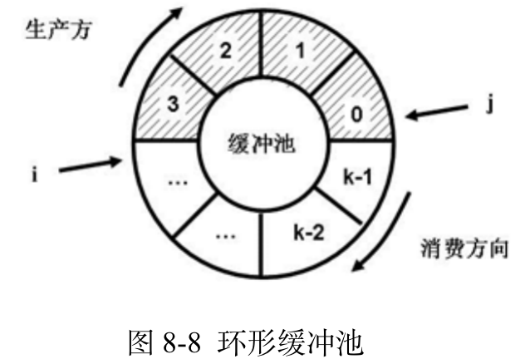
8.2.2 多个生产者-消费者问题
1．同步问题
P进程不能往“满”的缓冲区中放产品，设置信号量empty，初值为 k，用于指示缓冲池中空缓冲区数目；
进程Q不能从“空”的缓冲区中取产品，设置信号量full，初值为 0，用于指示缓冲池中满缓冲区数目
2．互斥问题
设置信号量mutex，初值为1，用于实现临界区（环形缓冲池）的互斥；另设整型量i，j，初值均为0。i用于指示空缓冲区的头指针；j用于指示有产品的满缓冲区的头指针
3．算法
该同步互斥问题的解决方案如程序8-8所示

Slide 39
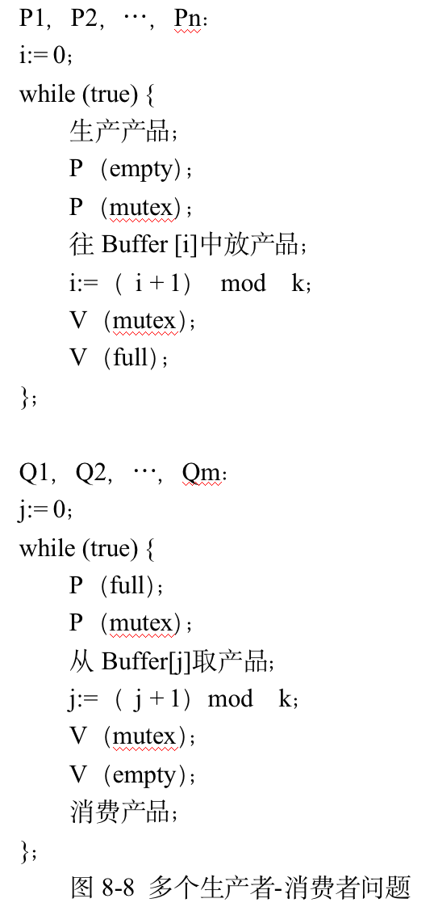
8.2.2 多个生产者-消费者问题

Slide 40
8.2.3 读者-写者问题
1．读者-写者问题的描述
假定有某个共享文件F，系统允许若干进程对文件F进行读或写。这里把要读文件的进程称为读者，把要写文件的进程称为写者。读者和写者必须遵守如下的规定
（1）多个进程可以同时读文件F
（2）任一个进程在对文件F进行写时，不允许其他进程对文件进行读或写
（3）当有进程正在读文件时不允许任何进程去写文件

Slide 41
8.2.3 读者-写者问题
当有多个读者和写者都要读写文件F时，按规定每次只允许一个进程执行写操作，且在有进程执行写时不允许进程读文件。显然，写者与写者之间要互斥，写者与读者之间也要互斥。但按规定多个读者可同时读文件，也就是说只要第一个读者取得了读文件的权利，则其他读者可以跟着读文件。所以，写者与读者之间的互斥就变成了写者与第一个读者之间的互斥
设read_count记录当前正在读的读者进程个数，由于多个读者都对read_count进行修改，所以read_count是一个共享变量，需要互斥使用，故设置信号量mutex。再设置信号量write，用于写者之间互斥，或第一个读者和最后一个读者与写者的互斥

Slide 42
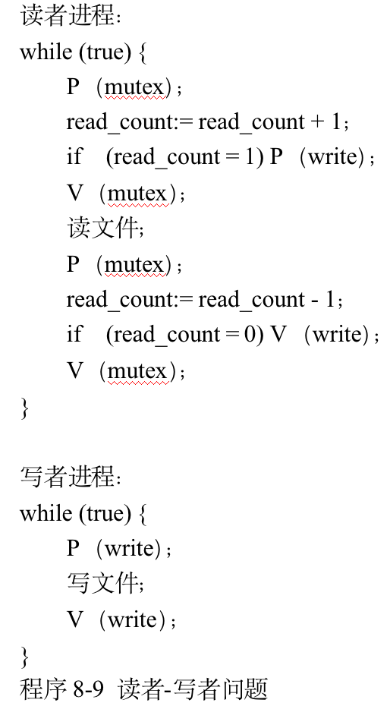
8.2.3 读者-写者问题
2．读者-写者问题的解决方案
程序8-9给出读者-写者问题的解决方案

Slide 43
8.2.3 读者-写者问题
read_count 是一个计数器，初值为 0。而mutex 和 write 都是信号量，它们的初值都是1
read_count是一个共享变量，需要互斥使用，在每个读者进入时，对read_count 的计数不能出错。另外，如果第一个读者进入，就不能再允许写者进入，这就是 if read_count = 1，then P（write）语句的作用；第一个读者负责禁止任何写者进入。以上这两个操作都要放在互斥区内
而其他的读者可以随着第一个读者进入陆续进入
当有读者完成读操作之后，相应地要对read_count进行减一操作。而且如果read_count = 0，表明已经没有读者了，写者可以随时进入
对于读者来说，只要有一个写者已经在临界区执行写操作，所有的读者就必须等待

Slide 44
三个经典的进程同步问题总结
三个经典的同步问题均涉及到互斥以及同步，他们的共同特点如下：
1、互斥时对信号量的PV操作通常在同一进程中，而同步的PV操作分布在不同进程中
2、对信号量的PV操作在程序流程上必定是成对出现，不能缺少，缺少了会死锁
3、当同时有互斥P操作和同步P操作时，同步P操作一定在前，互斥P操作在后，不能颠倒，而V操作无此限制

Slide 45
PART 8.3
死锁

Slide 46
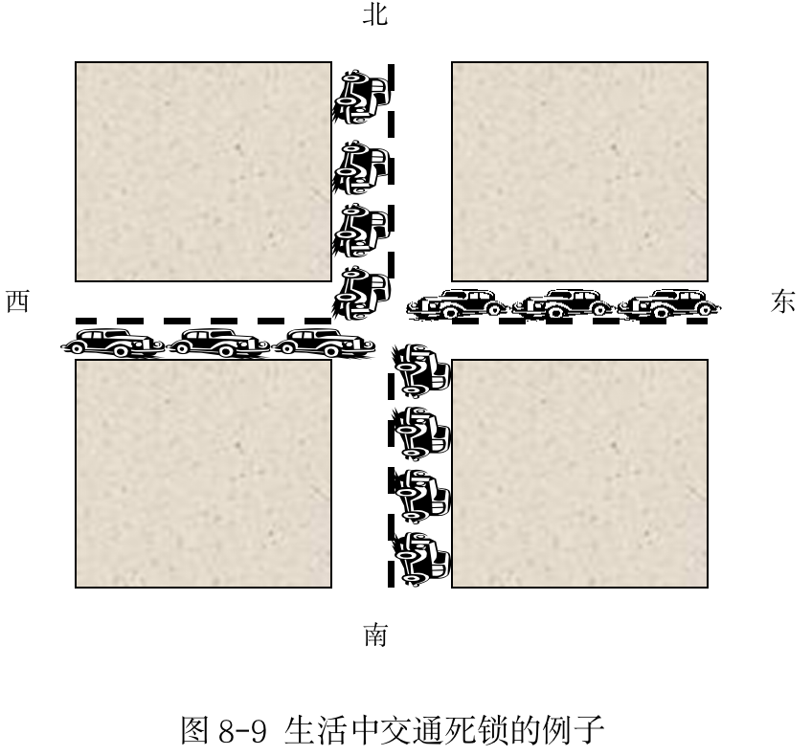
8.3.1 死锁的定义
死锁现象并不是计算机操作系统环境下所独有，在日常生活乃至各个领域是屡见不鲜的。例如，没有交通灯的十字路口出现了死锁，见图8-9

Slide 47
8.3.1 死锁的定义
死锁是指在多道程序系统中的一种现象：一组进程中的每一个进程均无限期地等待被该组进程中的另一个进程所占有且永远不会释放的资源。系统发生这种现象称为系统处于死锁状态，简称死锁。处于死锁状态的进程称为死锁进程
当死锁发生后，死锁进程将一直等待下去，除非有来自死锁进程之外的某种干预。系统发生死锁时，死锁进程的个数至少为两个
系统发生死锁不仅浪费了大量的系统资源，甚至会导致整个系统崩溃，带来灾难性的后果

Slide 48
8.3.2 死锁产生的原因
产生死锁的原因主要有两个：一是竞争资源，系统资源在分配时出现失误，进程间对资源的相互争夺而造成僵局；二是多道程序运行时，进程推进顺序不合理
1．资源的概念
系统中的资源有两类：永久性资源（可重用资源），如内存、外部设备、CPU等硬件资源，以及各种数据文件、表格、共享程序代码等软件资源
临时性资源（消耗性资源），是指由某个进程所产生、只为另一个进程使用一次、或经过短暂时间后便不再使用的资源，如I/O和时钟中断信号、同步信号、消息等
永久性资源和临时性资源都可能导致死锁发生

Slide 49
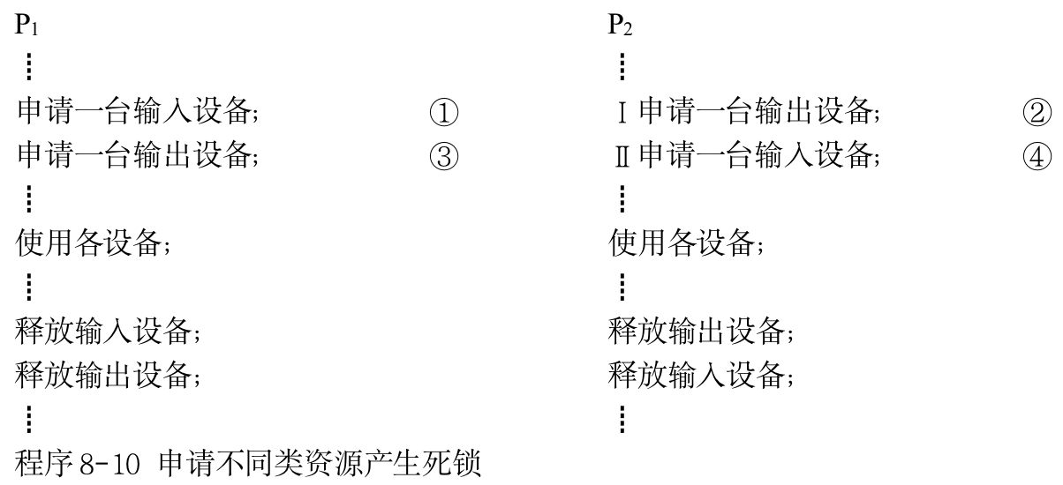
8.3.2 死锁产生的原因
2．死锁的例子
程序8-10为申请不同类资源产生死锁
进程P1和P2在运行中都使用输入、输出设备，假定系统中只有一台输入设备，一台输出设备，则进程P1和P2可有如下形式

Slide 50
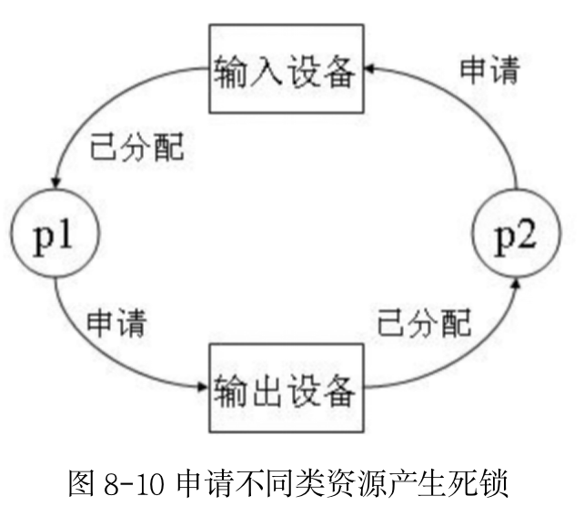
8.3.2 死锁产生的原因
当进程P1申请并获得了该输入设备后（运行完成①），由于进程切换或某种原因，停止前进。此时P2到达，P2进程完成了对输出设备的申请（运行完成②），接下来再申请输入设备（运行④），由于输入设备被P1占用必将导致P2被阻塞且进入等待队列等待
若进程P1重新获得运行机会，接下来便要申请输出设备（运行③），同样，也被阻塞进入等待输出设备的等待队列。进程P1和P2彼此无限地等待对方释放资源从而唤醒自己，于是形成了僵局，如图8-10所示

Slide 51
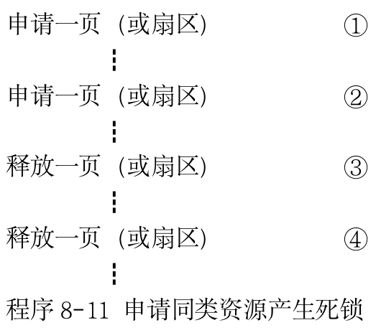
8.3.2 死锁产生的原因
程序8-11申请同类资源产生死锁
假设有一类可重用资源R，如主存（或磁盘），它包含有m个页面（或扇区），由n个进程P 1，P 2，…，P n（2≤m≤n）共享。假定每个进程按下述顺序依次申请和释放页面（或扇区）：

Slide 52
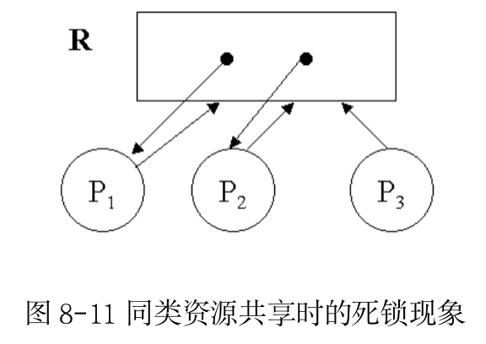
8.3.2 死锁产生的原因
这里每次申请和释放只涉及R的一个分配单元（页面或扇区）。因此，当所有单元全部分配完毕时，很容易发生死锁；占有R的单元的所有进程（前m个进程）会永远封锁在第二次申请②上，而有些进程（n－m个进程）类似地会封锁在它们的第一次申请①上。图8-11说明了n＝3、m＝2时系统的状态
这类死锁是相当普遍的。例如，在若干输入和输出进程竞争磁盘空间的SPOOLing系统中，就可能发生这类死锁。如果磁盘空间完全分配给等待装入的作业输入文件和已部分运行的作业输出记录，则系统就有可能发生死锁

Slide 53
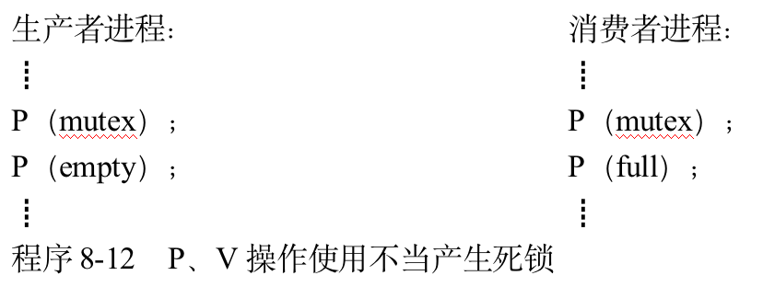
8.3.2 死锁产生的原因
程序8-12说明了 P、V操作使用不当产生死锁
对于第四章描述的生产者和消费者问题，若把生产者和消费者程序中前面两个P操作顺序颠倒，则形成如下所示的两个序列

Slide 54
8.3.2 死锁产生的原因
当进行了n次生产后（或n个生产者，每人都送了缓冲区一个产品后），缓冲区被全部占满，此时empty=0。若生产者执行P（mutex）后（此时mutex=0），又继续执行P（empty），此刻empty=−1，使生产者因无可用缓冲区而在empty上等待。若又有一个消费者进程到达，并执行P（mutex），结果使mutex=−1
因此，消费者也阻塞，并且在mutex上等待。此时，生产者、消费者都彼此等待对方来唤醒自己，处于循环等待状态，这样便形成了死锁局面

Slide 55
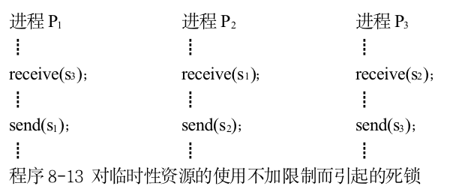
8.3.2 死锁产生的原因
程序8-13 对临时性资源的使用不加限制而引起的死锁
信件可以看作是一种临时性资源，也可能引起死锁。比如，进程P1等待进程P3的信件s3到来后再向进程P2发送信件s1，P2又要等待P1的信件s1到来后再向P3发送信件s2，而P3也要等待P2的信件s2来到后才能发出信件s3。在这种情况就形成了循环等待，产生死锁

Slide 56
8.3.3 死锁产生的必要条件
产生死锁有四个必要条件（Coffman等，1971）
1．互斥条件
资源是独占的且排他使用
2．不可剥夺条件
又称不可抢占或不可强占。进程所获得的资源在未释放前，不能被其他进程强行剥夺

Slide 57
8.3.3 死锁产生的必要条件
3．请求和保持条件
又称部分分配或占有申请。进程在申请新的资源的同时，继续占用已分配到的资源
4．循环等待条件
又称环路等待。在发生死锁时，必然存在一个进程等待队列{P1，P2，…，Pn}，其中P1等待P2占有的资源，P2等待P3占有的资源，…，Pn等待P1占有的资源，形成一个进程等待环路

Slide 58
8.3.4 死锁发生后的处理方法
1．死锁预防
死锁预防通过设置某些严格限制，破坏产生死锁的必要条件以防止死锁发生

Slide 59
8.3.4 死锁发生后的处理方法
若死锁是由于资源数量不足而造成的，可以通过增加资源数量的方法来进行预防，例如内存
临时性的资源如系统中的共享写数据，各种信号量等，不能通过增加资源数量来解决，所以这种情况下通过破坏互斥条件来预防死锁不现实

Slide 60
8.3.4 死锁发生后的处理方法
在预防死锁的静态分配策略中，资源分配的原则是
一个进程在申请新资源的要求不能立即得到满足时，便处于等待状态。而一个处于等待状态的进程的全部资源可以被剥夺。被剥夺的资源重新加入到资源表中。仅当该进程重新获得它原有的资源以及得到新申请的资源时，才能重新启动执行
这种方法破坏了不可剥夺条件
具体实施方法
（1）若一个进程已占用了某些资源，又要申请一个新的资源，在申请新的资源时，不能立即得到满足，在变为等待状态之前，该进程必须释放已占有的所有资源，即阻塞前释放资源

Slide 61
8.3.4 死锁发生后的处理方法
（2）若一个进程申请某些资源，首先系统应检查这些资源是否可用，如果可用，就分配给该进程。否则，系统检查这些资源是否分配给另外某个等待进程。若是，则系统将剥夺所需资源，分配给这个进程。如果资源没有被等待进程占有，那么，该进程必须等待。在其等待过程中，其资源也有可能被剥夺
破坏不可剥夺条件以预防死锁的方法适用于这样一些资源，它们的状态是容易保存和恢复的，例如CPU、内存等
在预防死锁的静态分配策略中，还可以采用以下方法，该方法破坏了请求和保持条件

Slide 62
8.3.4 死锁发生后的处理方法
（3）每个进程必须在开始执行前就申请它所需要的全部资源，仅当系统能满足进程的资源申请要求且把资源一次性分配给进程后，该进程才能开始执行
采用该方法后，进程在执行过程中不再申请资源，故不可能出现占有了某些资源再等待其他资源的情况，即“请求和保持”的条件不成立，从而预防死锁的发生
这种方法其缺点是严重浪费系统资源
静态分配资源策略还有一个问题是大部分进程在运行开始时不能确定所需要的全部资源，例如堆栈所需的内存

Slide 63
8.3.4 死锁发生后的处理方法
（4）当进程没有占用资源时才允许它去申请资源，如果进程已经占用了某些资源而又要再申请资源，则它应先归还所占的资源后再申请新资源
这种资源分配策略仍会使进程处于等待状态，同时也存在着资源利用率低的缺点

Slide 64
8.3.4 死锁发生后的处理方法
采用资源有序分配策略打破了循环等待的条件
其基本思想是将系统中所有资源顺序编号。进程申请资源时，必须严格按照资源编号的顺序进行，否则系统不予分配。释放资源时，应按编号逆序进行

Slide 65
8.3.4 死锁发生后的处理方法
2．死锁避免
在资源的动态分配过程中，采取某种方法防止系统进入不安全状态，从而避免死锁的发生。可获得较高的资源利用
死锁避免的基本思想是：系统对进程发出的每一个申请进行动态检查，并根据检查结果决定是否分配资源；如果分配后系统可能发生死锁，则不予分配，否则予以分配
死锁避免和死锁预防的区别在于，死锁预防是设法破坏产生死锁的四个必要条件之一，严格地防止死锁的出现。而死锁避免则是在系统运行过程中注意避免死锁的最终发生

Slide 66
8.3.4 死锁发生后的处理方法
由于在避免死锁的策略中允许进程动态地申请资源，因而，系统需提供某种方法在进行资源分配之前，先分析资源分配的安全性。当估计到可能有死锁发生时就应设法避免死锁的发生
如果操作系统能保证所有的进程在有限时间内得到需要的全部资源，则称系统处于“安全状态”，否则说系统是不安全的
所谓安全状态是指，如果存在一个由系统中所有进程构成的安全序列{ P1，…，Pn}，则系统处于安全状态。一个进程序列{P1，…，Pn}是安全的，如果对于其中每一个进程Pi(1≤i≤n)，它以后尚需要的资源量不超过系统当前剩余资源量与所有进程Pj( j <i )当前占有资源量之和。则系统处于安全状态

Slide 67
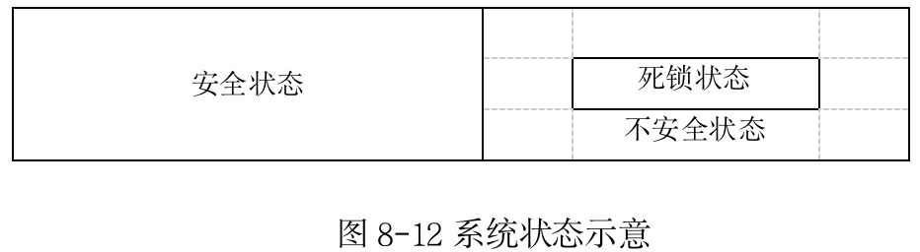
8.3.4 死锁发生后的处理方法
如果不存在任何一个安全序列，则系统处于不安全状态
不安全状态不一定导致死锁，但死锁状态一定是不安全状态
它们的关系如图8-12所示

Slide 68
8.3.4 死锁发生后的处理方法
最著名的死锁避免算法是由Dijkstra[1965]和Habermann[1969]提出来的银行家算法。这一名称的来历是基于该算法将操作系统比作一个银行家，操作系统的各种资源比作资金，申请资源的进程比作向银行贷款的顾客
操作系统的资源分配问题就如同银行家利用其资金贷款的问题，一方面银行家能贷款给若干顾客，满足顾客对资金的要求；另一方面，银行家可以安全地收回其全部贷款而不至于破产

Slide 69
8.3.4 死锁发生后的处理方法
银行家算法规定
（1）当一个顾客对资金的最大需求量不超过银行家现有的资金时就可接纳该顾客
（2）顾客可以分期贷款，但贷款的总数不能超过最大需求量
（3）当银行家现有的资金不能满足顾客尚需的贷款数额时，对顾客的贷款可推迟支付，但总能使顾客在有限的时间里得到贷款
（4）当顾客得到所需的全部资金后，一定能在有限的时间里归还所有的资金

Slide 70
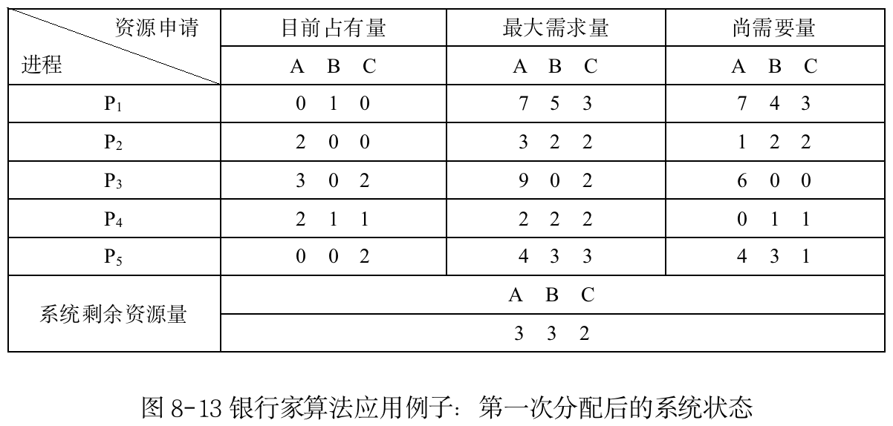
8.3.4 死锁发生后的处理方法
假定某系统有三类资源A、B、C，A类资源共有10个资源实例，B类资源共有5个资源实例，C类资源共有7个资源实例，现有5个进程P1、P2、P3、P4、P5，它们对各类资源的最大需求量和第一次分配后已占有的资源量如图8-13所示

Slide 71
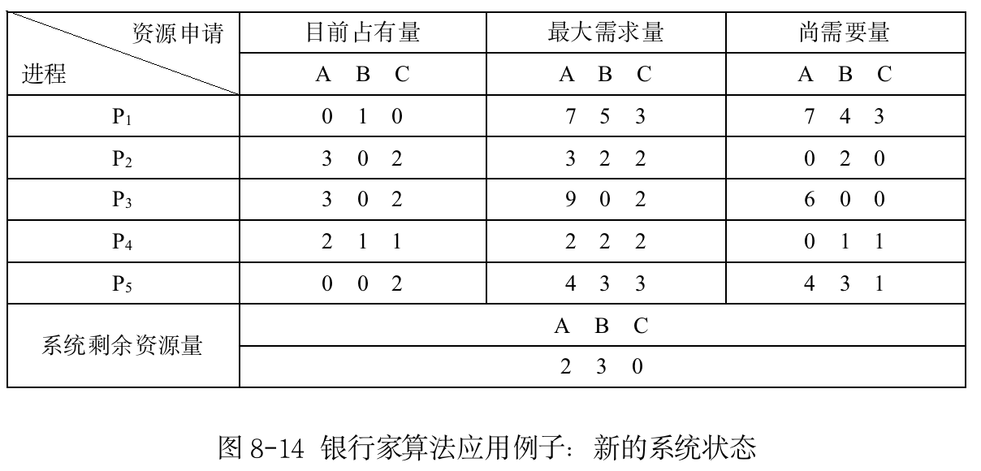
8.3.4 死锁发生后的处理方法
应用银行家算法，找到一个进程安全序列P2，P4，P5，P3，P1，可以得出结论：图8-13中的系统状态是安全状态
在此状态下，进程P2提出新的资源申请：A类1个，B类0个，C类2个，进行试探性分配后，系统状态如图8-14所示

Slide 72
8.3.4 死锁发生后的处理方法
应用银行家算法，仍然可以找到一个进程安全序列P2，P4，P5，P1，P3，表明该系统状态是安全状态，可以实施资源分配
在图8-14所示状态下，进程P5又申请资源：A类3个，B类3个，C类0个，此时系统不能实施分配，因为该申请超过了系统当前剩余的资源量
若进程P1提出新的资源申请：A类0个，B类2个，C类0个，也不能实施资源分配，因为根据银行家算法，若进行了分配，则在新的系统状态下找不到进程安全序列，这将导致系统进入不安全状态

Slide 73
8.3.4 死锁发生后的处理方法
不安全状态并非是死锁状态，只是有死锁的可能性

Slide 74
8.3.4 死锁发生后的处理方法
3．死锁的检测与解除
死锁的检测与解除是在系统运行过程中，通过在系统中设置检测机构，定时检测死锁是否真的发生，并精确地确定与死锁有关的进程与资源，然后采取措施解除死锁

Slide 75
8.3.4 死锁发生后的处理方法
操作系统可定时运行一个“死锁检测”程序，该程序按一定的算法去检测系统中是否存在死锁，即是否存在“循环等待”条件。
通常，死锁检测可以在任何一次资源分配后，也可以在每次调度后，或者利用定时器定时运行检测，或某个进程长期位于阻塞态或阻塞进程过多时，启动死锁检测程序

Slide 76
8.3.4 死锁发生后的处理方法
死锁检测的算法过程
（1）为每个进程和每个资源指定唯一编号
（2）设置一张资源分配状态表，每个表目包含“资源号”和占有该资源的“进程号”两项，资源分配表中记录了每个资源正在被哪个进程所占有
（3）设置一张进程等待分配表，每个表目包含“进程号”和该进程所等待的“资源号”两项
（4）算法规则：当任一进程Pj申请一个已被其他进程占用的资源ri时，进行死锁检测。检测算法通过反复查找资源分配表和进程等待表，来确定进程Pj对资源ri的请求是否导致形成环路，若是，便确定出现死锁

Slide 77
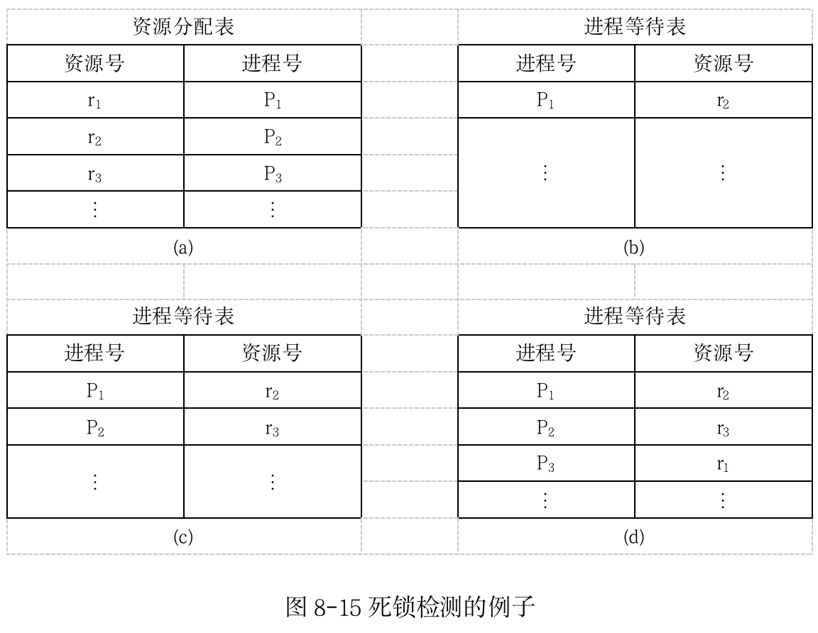
8.3.4 死锁发生后的处理方法
例如，图8-15所示系统中有进程P1、P2和P3共享资源r1、r2和r3。在某一时刻资源使用情况如图8-15(a)所示。此后依次发生P1请求r2，P2请求r3，P3请求r1。当执行死锁检测算法后，得到图(b)；再执行死锁检测算法，得到图(c)；再执行死锁检测算法，得到图(d)。检查图(d)与图(a)，确定是否出现死锁

Slide 78
8.3.4 死锁发生后的处理方法
解除死锁的方法
剥夺资源法解除死锁
（1）选择一个牺牲进程，即要剥夺哪个进程的哪些资源
（2）被选中的进程重新运行或回退到某一点开始继续运行

Slide 79
8.3.4 死锁发生后的处理方法
（3）保证不发生“饿死”现象
（4）“最小代价”
进程重新运行的代价包括
①进程的优先级
②进程已经运行了多长时间，该进程完成其任务还需要多长时间
③该进程使用的资源种类和数量？这些资源能简单地剥夺吗
④为完成其任务，进程还需要多少资源
⑤有多少进程要被撤销
⑥该进程被重新启动运行的次数

Slide 80
8.3.4 死锁发生后的处理方法
死锁的解除方法
（1）剥夺资源
使用挂起/激活机制挂起一些进程，剥夺它们占有的资源给死锁进程，以解除死锁

Slide 81
8.3.4 死锁发生后的处理方法
尽量保证被剥夺资源的进程代价最小
①还原算法，还原到资源剥夺前的计算结果
②建立检查点，用来恢复资源剥夺前的状态

Slide 82
8.3.4 死锁发生后的处理方法
（2）撤销进程
撤销死锁进程，将它们占有的资源分配给另一些死锁进程，直到死锁解除为止

Slide 83
8.3.4 死锁发生后的处理方法
撤销进程的代价
①进程优先数，即被撤销进程的优先数
②进程类的外部代价
③运行代价

Slide 84
8.3.4 死锁发生后的处理方法
4．忽略死锁
对于那些死锁发生的几率极低，而解决死锁的方法代价极大或暂时没有办法解决的死锁问题暂时不予理睬

Slide 85
PART 8.4
哲学家就餐问题

Slide 86
8.4 哲学家就餐问题
哲学家就餐问题是操作系统中关于进程同步与互斥的经典问题，也是涉及到死锁的关键问题
问题的描述是这样的，有5个哲学家以思考、用餐交替进行的方式生活，他们坐在一张圆桌边，桌子上有5个盘子和5只筷子

Slide 87
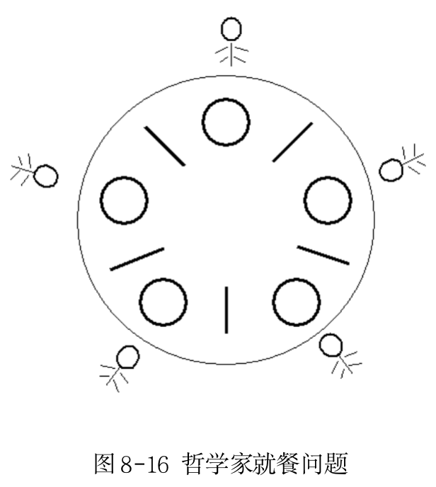
8.4 哲学家就餐问题
当一个哲学家思考时，他与邻座的哲学家没有任何联系。当一个哲学家感觉到饿了，他就试图拿起他左右两边的筷子用餐。如果他的邻座已经拿到筷子，则他可能只拿到一只甚至一只筷子也拿不到。当一个饥饿的哲学家得到了两只筷子，他就可以用餐。当他用餐完毕，他就放下筷子并再次开始思考

Slide 88
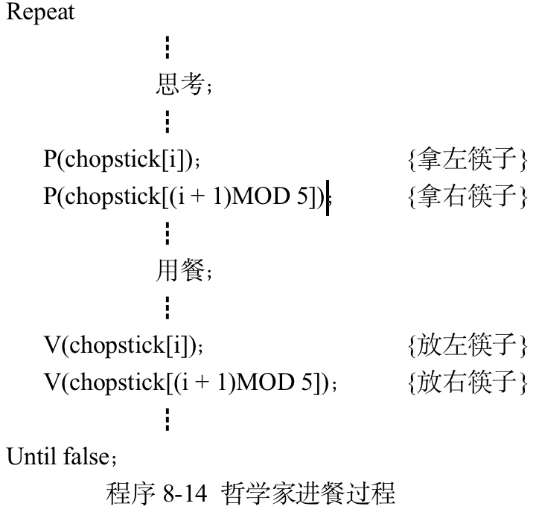
8.4 哲学家就餐问题
对上述问题的一个简单的解决方案是为每只筷子设置一个信号量，一个哲学家通过在相应信号量上执行P操作抓起一只筷子，通过执行V操作放下一只筷子。5个信号量构成一个的数组
VAR chopstick ARRAY[0 ．．4] OF semaphore；每个信号量都置初值为1
于是，哲学家i(1≤i≤5)进程可描述如程序8-14

Slide 89
8.4 哲学家就餐问题
以上解法虽然可以保证互斥使用筷子，但有可能产生死锁。假设5个哲学家同时抓起各自左边的筷子，于是5个信号量的值都为0，此时，当每一个哲学家企图拿起他右边的筷子时，便出现了循环等待的局面——死锁
为了防止死锁的产生，可以采用资源的有序分配法，规定每个哲学家想用餐时总是先拿编号小的筷子再拿编号大的筷子就不会出现死锁现象。因此，哲学家i(1≤i≤4)进程的程序仍然不变，而第5个哲学家进程的程序可作如程序8-15改进

Slide 90
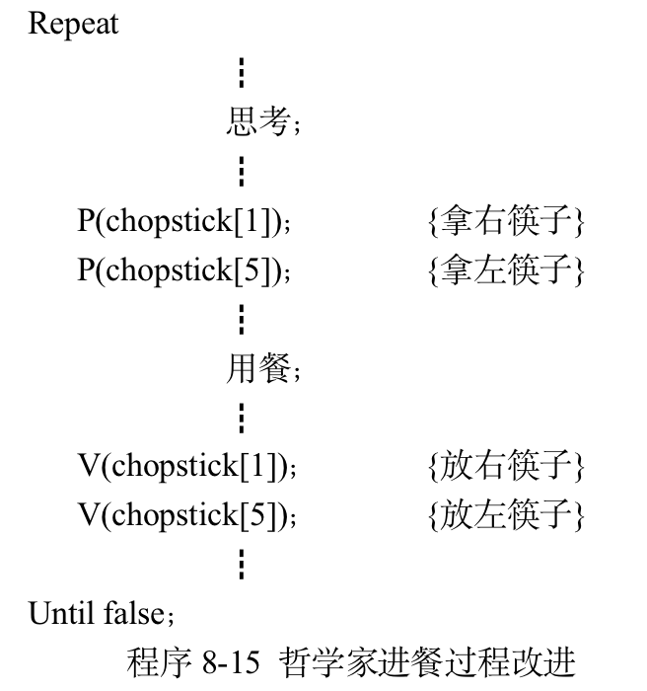
8.4 哲学家就餐问题
当每个哲学家都想就餐时，可能有4个哲学家都已拿到了自己左边的一支筷子，而剩下的第5个哲学家拿不到编号小的筷子（一定被某个哲学家拿走）而等待，该哲学家不可能去拿另一支筷子。因此，4个哲学家中的一个哲学家就有机会拿起其右边的筷子而可以用餐，就餐后放下一双筷子，以使另一个哲学家又可得到右边的筷子去用餐，同样地，其他哲学家也都先后可吃到饭，从而防止了死锁

Slide 91
8.4 哲学家就餐问题
这种方法会给用户编程带来限制，增加了资源使用者的不便
当系统添加新设备类型时，会造成不灵活、低效
如果有进程违反规定，则仍可能发生死锁

Slide 92
背景-2：北京大学图书馆
PART 8.5
本章小结

Slide 93
8.5 本章小结
并发进程相互之间可能是无关的，也可能是相关的。如果一个进程的执行依赖其他进程的进展，或者一个进程的执行可能影响其他进程的执行结果，则这些并发进程是相关的。由于在并发程序中存在共享公共变量，使得程序的计算结果与并发程序执行的时间有关，这种“与时间有关的错误”需要依靠进程的同步处理解决
在系统中，许多进程需要共享资源，而这些资源往往要求排他性的使用，进程间的这种关系就是进程的互斥。若系统中某些资源一次只允许一个进程使用，则这类资源称为临界资源，而在进程中访问临界资源的程序称为临界区。系统对临界区的使用规则为有空让进、无空等待、多中择一、有限等待和让权等待

Slide 94
8.5 本章小结
信号量及Ｐ、Ｖ操作一种有效处理进程同步互斥问题的机制，但是在使用不正确时会导致一些错误且难以检测出来
死锁是指在多道程序系统中，一组进程中的每一个进程均无限期地等待被该组进程中的另一个进程所占有且永远不会释放的资源，简称死锁。处于死锁状态的进程称为死锁进程
产生死锁的原因主要有两个：一是竞争资源，系统提供的资源数量有限，不能满足每个进程的需求；二是多道程序运行时，进程推进顺序不合理

Slide 95
8.5 本章小结
解决死锁问题一般有四种方法：死锁预防、死锁避免、死锁检测和解除及死锁忽略
总之，死锁是人们不希望发生的，对计算机系统的正常运行有较大的损害，但又是不可避免的随机现象。计算机运行中需要尽量少地出现死锁

Slide 96
感谢大家聆听
THANKS FOR THE CAREFUL GUIDANCE

